Slide 1
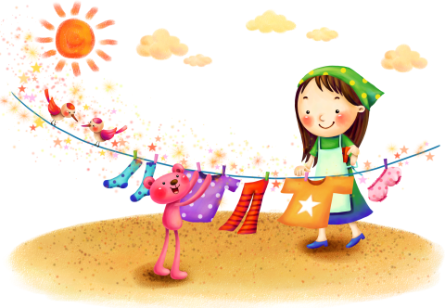
Презентация по теме:
«Одежда, обувь, головные уборы».

Slide 2
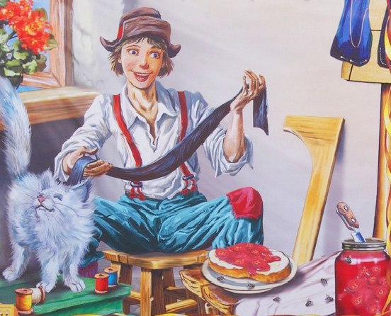

Slide 3
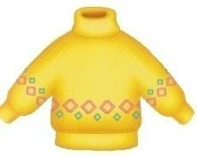
Игра «Четвёртый лишний»
?

Slide 4
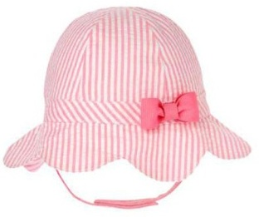
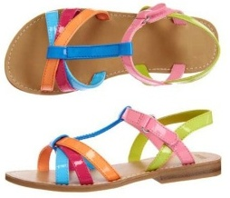
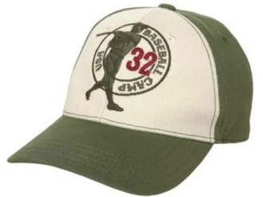
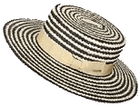
Игра «Четвёртый лишний»
?

Slide 5
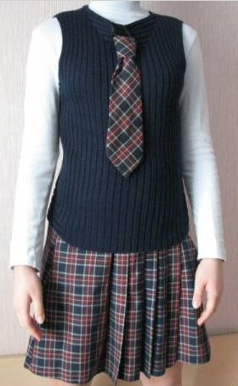
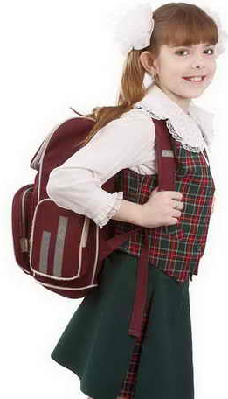
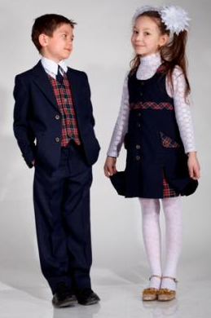
Кто носит эту одежду?
Школьники (ученики)

Slide 6
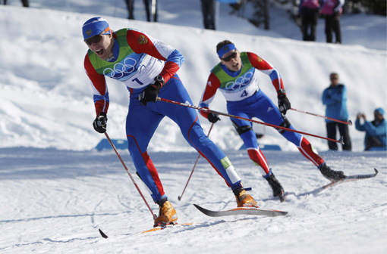
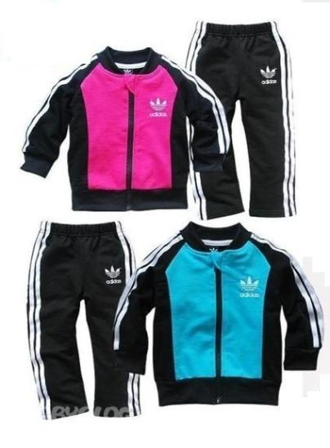
Кто носит эту одежду?
Спортсмены

Slide 7
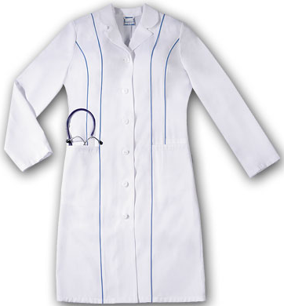
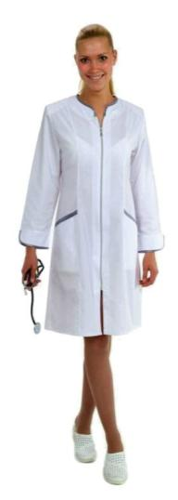
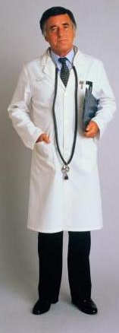
Кто носит эту одежду?
Врачи

Slide 8
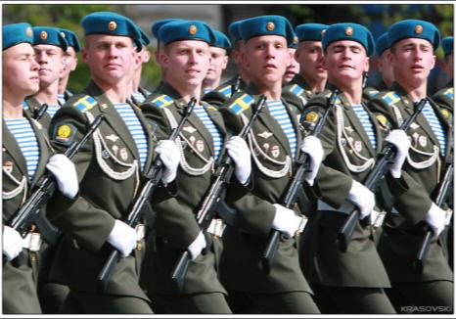
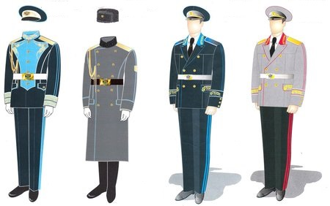
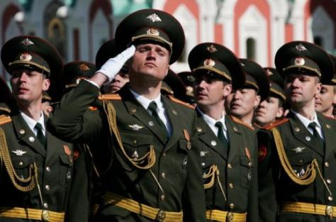
Кто носит эту одежду?
Военные

Slide 9
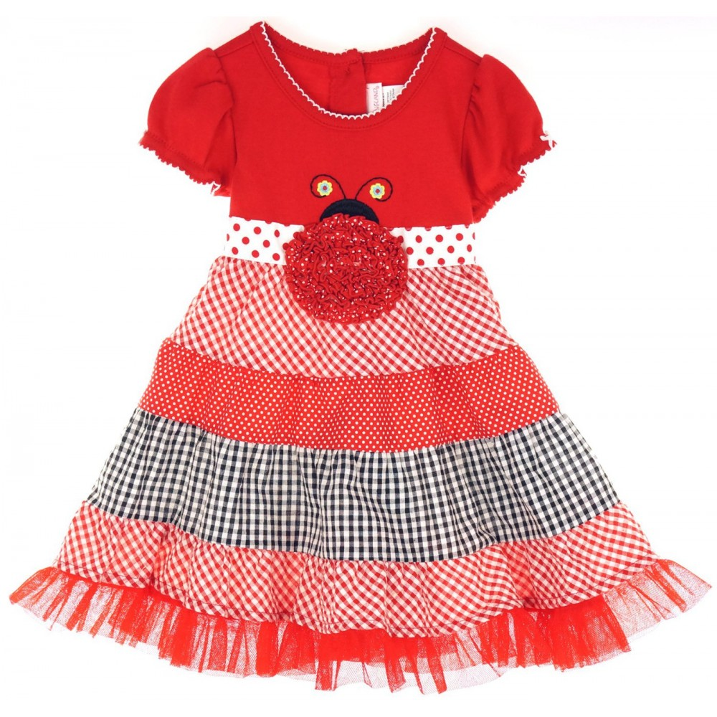
Платье
Как избавиться от скуки? -
Надоели джинсы, брюки!
Веселее стать мне всё же
Что поможет?
?

Slide 10
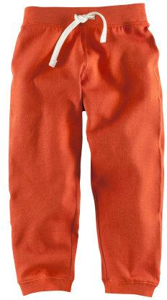
Штаны
По дороге я шел,
Две дороги нашел,
По обеим пошел.
?

Slide 11
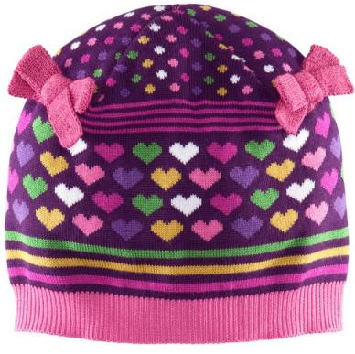
Шапка
Сижу на голове верхом
Не ведаю на ком.
?

Slide 12
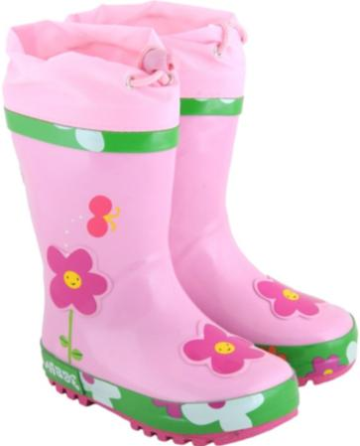
Резиновые
сапоги
Отгадай загадку: кто мы?
В ясный день сидим мы дома,
Дождь идет – у нас работа:
Топать – шлепать по болотам.
?

Slide 13
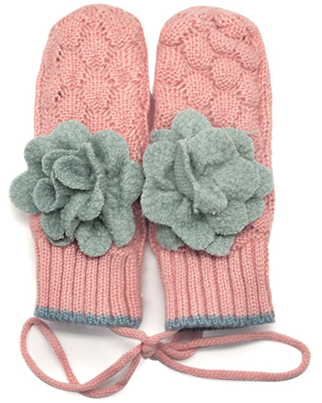
Варежки
Две плетенки, две сестренки, Из овечьей пряжи тонкой, Как гулять - так надевать, Чтоб не мерзли пять да пять.
?

Slide 14
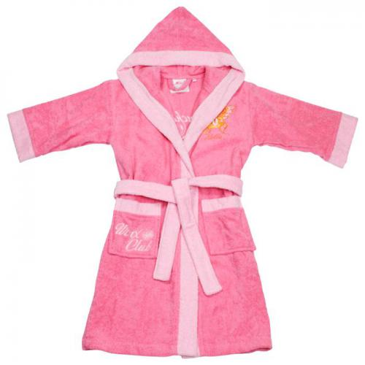
Халат
Ходит царь в своих палатах Не в кольчуге и не в ЛАТАХ, У него простой наряд: Тёплый бархатный....
?

Slide 15
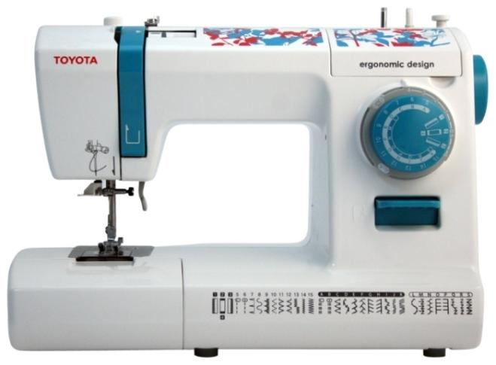
Шить, строчить
?

Slide 16
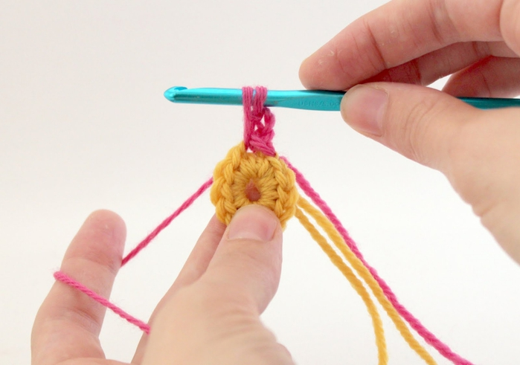
Вязать
?

Slide 17
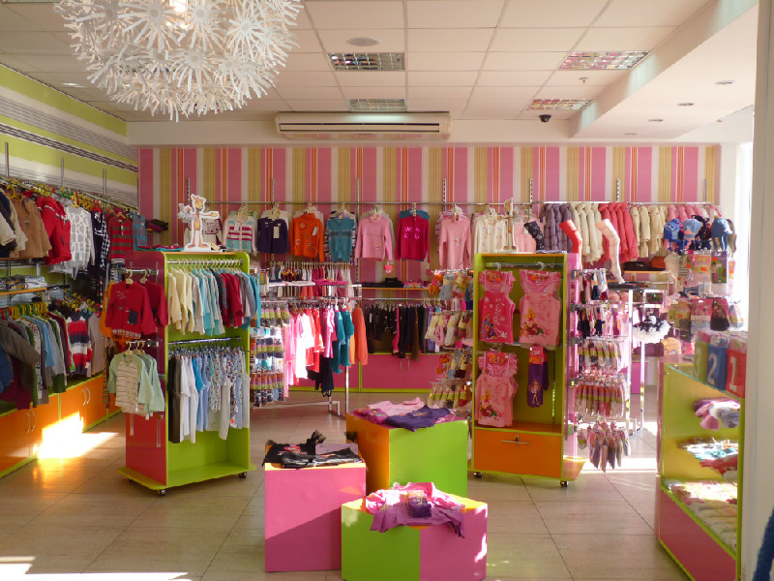
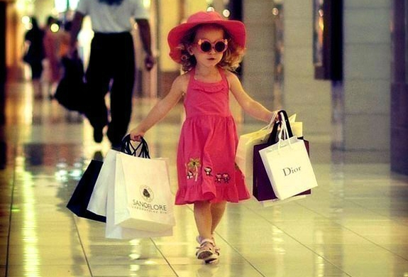
Покупать
?

Slide 18
Из каких материалов сделана одежда?
Из войлока – Из ситца -
Из резины - Из меха –
Из кожи - Из шерсти –
Из трикотажа - Из шёлка -
?

